Slide 1

Toegang tot data bij DIM
Gegevensdiensten Architectuur

Slide 2






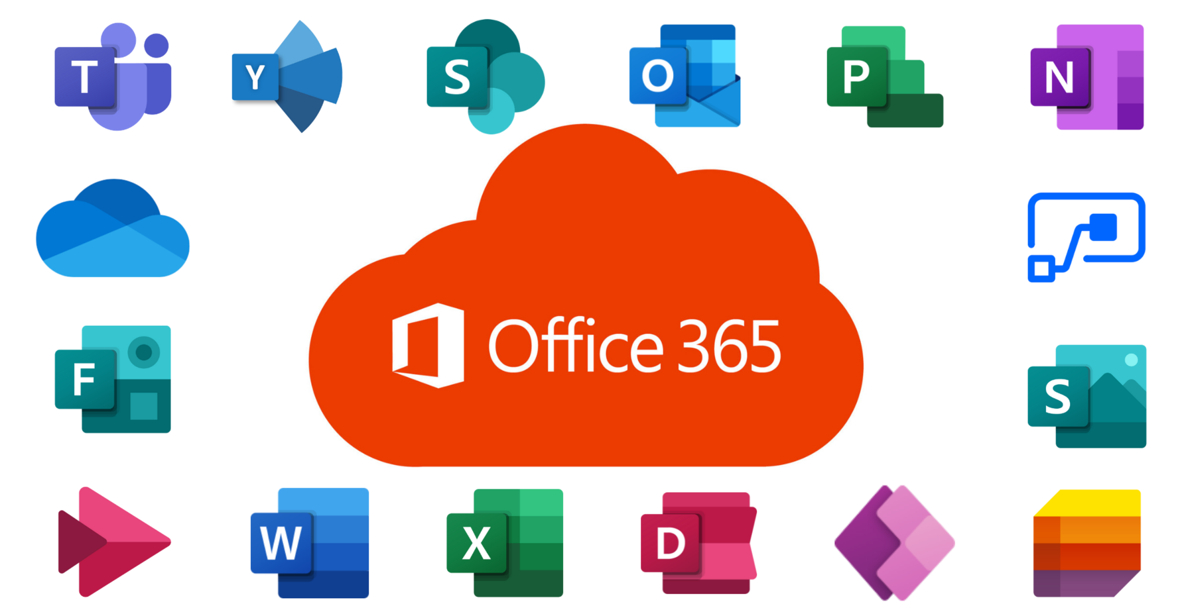
High Level samenhang bouwblokken (Doelarchitectuur DIA domein)
Bronnen
Gegevensvensters
Selfservice ETL, BI & AA
Europese aanbesteding AVG filteringfunctionaliteit
Data Integratie Magazijn
DIM
Doel-technologie BI&AA
Analyse Notebook Omgeving
ANO
OLAP
Europese aanbesteding conform advies KPGM/Gartner
Kantoor werkplek
Data Hub ODS
Data Analyse Werkstations
Opslag tijdelijke gegevens
Externe bronnen
2
Doelarchitectuur DIA domein
Toegang tot

Slide 3
Data Integratie Magazijn
Bronontsluiting
Integratie
Informatieproducten

Slide 4
Data Integratie Magazijn
Bronontsluiting
Integratie
Informatieproducten
P-regime bronzone met A en P data
P-regime integratiezone met A en P data
P-regime informatie-producten met A en P data
T-regime opgebouwde bronzone met de basis
T-regime opgebouwde integratiezone
T-regime informatie-producten
O-regime gemaskeerde applicatie bron als basis
O-regime opgebouwde integratiezone
O-regime informatie-producten
O-regime End-user zone

Slide 5
Levering en toegang van data
Bronnen
Bronontsluiting |  |  |  | Integratie |  |  |  | Informatieproducten
O | T | A | P | O | T | A | P | O | T | A | P
Ongemaskeerde data
Gemaskeerde data
SALT #1
SALT #2
SALT #3
SALT #4
SALT #5
SALT #2
SALT #3
SALT #4
SALT #5
SALT #2
SALT #3
SALT #4
SALT #5
P-regime | Alleen functie gebonden toegang of mbv Yellow Enveloppe Procedure
P-regime | Toegang voor Datafabriek en anderen tot gemaskeerde data
T-regime | Toegang voor Datafabriek en anderen
O-regime | Toegang voor Datafabriek en anderen
Maskeringsleutel

Slide 6
Vervolgstappen
Onderzoek OPTIM
Inrichten gebruikszones en vernieuwen datasets
Releasematig werken
Kaders voor dataminimalisatie
Implementatie verbeteringen
Notes:
Om de hiervoor genoemde onderdelen goed te implementeren of te verbeteren zijn de volgende activiteiten noodzakelijk:
Onderzoek OPTIM
OPTIM heeft mogelijkheden met betrekking tot data filtering naar subsets. Deze functie is nu belegd bij TCS. Wanneer we deze functie sneller en flexibeler willen inzetten dan moeten we onderzoeken hoe dit met OPTIM kan worden bereikt.
Wanneer OPTIM een alternatief is dient ook onderzocht te worden of dit past in het huidige gebruik en licenties.
Inrichten gebruikszones en vernieuwen datasets
In de O- en T-omgevingen wordt op dit moment nog geen verschil gemaakt tussen de verschillende gebruikszones. Hierdoor zitten verschillende teams elkaar regelmatig “in de weg”. De gebruikszones dienen te worden vormgegeven en geïmplementeerd.
Per gebruikszone kunnen we de O- en T-omgeving datasets vernieuwen. Hiermee is het probleem met niet integreerbare datasets ook verholpen.
Releasematig werken
Op dit moment is het maken van verschillende releases niet goed mogelijk. Kleine aanpassingen hebben grote vertragingen tot gevolg. Het releasematig werken dient te worden uitgewerkt in de huidige tooling en geïmplementeerd. Het is goed mogelijk dat hierbij opleidingen en/of trainingen noodzakelijk zijn.
Kaders voor dataminimalisatie
Om te voorkomen dat door gebruik van verschillende versies er veel extra data wordt bewaard zullen architectuurkaders voor het minimaliseren van data verder worden uitgewerkt.
Implementatie verbeteringen
Het implementeren kan gebeuren terwijl “de winkel openblijft”. Het zal versnellingen, flexibeler werken en verbeteringen in de kwaliteit tot gevolg hebben.
Het releasematig werken en bewaken van de datasets workflow kan worden ondergebracht bij de releasemanager.

Slide 7
Achter de hand slides

Slide 8
Wat doen we?
Data Driven
Business Driven
Bronzone=
Data voorraad
Integratiezone
=
Modellen
Bedrijfszone
=
Informatie Producten
Diensten
=
Business Intelligence
&
Analytics
Bron
BI/Data Engineering
Data Modellering
Data Management(Meta, Master, Business Rules, Quality)
Workflow Management (Scheduling, Monitoring, GAT, Security)
Data Governance
Self Service BI
Self Service Analytics (zandbak)
Governed BI
Governed Analytics
Etc…
Data modellering
Data enginering
Data Management(Meta, Master, Integratie Rules, Quality)
Workflow Management (Scheduling, Monitoring, Security)
Activiteit:
Data Team:
Bron consultant
Data modelleur (bronzone, integratie zone)
Data engineer (bronzone, integratie zone)
Data Management consultant
Workflow consultant
Team/Rol:
BI Team:
Business consultant
Data Management consultant
BI/Data engineer
Worklflow consultant
Data modelleur
Diensten Team:
Data analyst
Business consultant
BI/Data engineer (Business & ….)
Users:
- Data consumer
Data explorer
Data analyst
Data scientist

Slide 9

Privacy by Design by Default & Data Lifecycle Management in DIM
Gegevensstroom
Divisie/directoraat
Levensduur gegeven in bron (conform Archiefwet)
Brongegevens
Aanmaak
Verwijdering
Extra levensduur “”gegeven in DWH (conform Archiefwet)
Gegevens inname afspraak GIA
Data Integratie Magazijn
Replica brongegevens in DIM
① Identificerende elementen
② Gemaskeerde identificerende elementen
③ Overige / Niet-identificerende gegevens
Replica gepseudonimiseerd
Replica (bijna) geanonimiseerd
Gegevens levering afspraak GLA
Afnemers
Voorbewerkte en op maat gemaakte gegevenssets in DIM
Gegevenssets met identificerende elementen ①+③
Gegevenssets zonder identificerende elementen ②+③

Slide 10
Data Integratie Magazijn

